Slide 1
Henry LOSSIER
Ingénieur suisse – 1878/1962

Slide 2
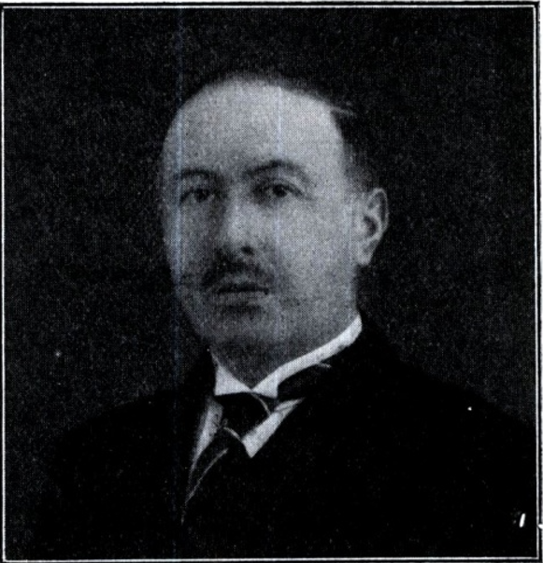
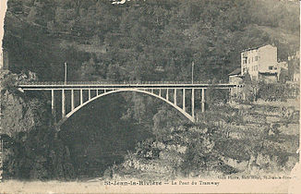
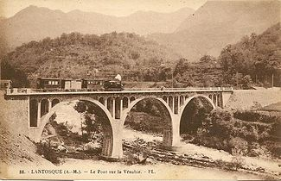
Henry LOSSIER
Source : Wikipédia
Henry Lossier suit les cours de l'École polytechnique fédérale de Zurich dont il sort major de sa promotion. Il est professeur agrégé deux ans plus tard dans cet établissement, et professeur à l'université de Lausanne en 1903².
En 1908, il s'associe avec Armand Considère pour travailler dans son bureau d'études.
Ensemble, en 1908-1909, ils conçoivent trois ponts en arc pour la ligne de tramway des Alpes-Maritimes vers Saint-Martin-Vésubie à partir de Levens-Vésubie dans les Alpes-Maritimes. Les ponts en béton armé ont été construits par la Société Thorrand et C^{ie} qui exploitait les brevets de Considère³.
Pont du tramway à Saint-Jean-la-Rivière, conçu par le bureau d'études d'Armand Considère et Henry Lossier en 1908.
Pont du Martinet à Lantosque, conçu par le bureau d'études d'Armand Considère et Henry Lossier en 1908.

Slide 3
…
Quand, en 1910, Louis Pelnard, ingénieur des Mines, gendre d'Armand Considère, entre dans son bureau d'études, la société prend le nom de Considère-Pelnard et Compagnie⁴.
En 1912, Henry Lossier quitte le bureau d'études de Considère et s'établit comme ingénieur conseil à son nom et se spécialise dans les structures en béton. Après son départ, Albert Caquot, polytechnicien et ingénieur des ponts et chaussées, entre dans la Société Considère-Pelnard et Compagnie où il a donné toute la dimension de son talent. La société prend alors le nom de Société Pelnard-Considère-Caquot. Celle-ci ferme ses portes dans les années 1970.
Il s'engage en 1914 pendant la Première Guerre mondiale. Il est blessé en 1916.
Pour la réalisation des projets dont il fait la conception, il est souvent associé avec les Établissements Fourré et Rhodes, mais non exclusivement.
Paul Séjourné prévoit la construction d'un pont routier au-dessus des voies ferrées à 2 km au sud de Randan. En décembre 1919, Henry Lossier en fait l'étude de ce pont en forme de poutre Vierendeel, de hauteur constante et de deux travées de 23 m et 17,80 m. Il est réalisé en 1920 par l'entreprise Mallet^{5,6}.

Slide 4
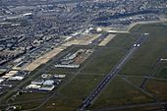
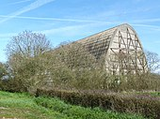
Vue d'ensemble de l'aéroport de Paris-Le Bourget avec les cinq hangars Lossier dans l'alignement de l'aérogare.
Hangar à dirigeables d'Écausseville.
En 1917, il fait les plans du hangar à dirigeables d'Écausseville en béton armé réalisé par les Établissements Fourré et Rhodes et terminé en 1919⁷.
Il conçoit les cinq hangars aéronautiques de l'aéroport de Paris-Le Bourget, réalisés en 1921-1922. Ils sont agrandis en 1932. Endommagés en 1944, ils sont reconstruits à l'identique^{8,9,10}.
En 1921, la Compagnie de chemin de fer du Midi lui confie l'étude du pont de Castelnaudary pour franchir ses voies sans appui intermédiaire. Le pont en arc sous-tendu de type bow-string est réalisé par l'entreprise Mallet en 1921-1922. Il a une portée de 41,40 m^{11,12}.
Il fait les plans du silo à céréales de la gare d'Arenc comprenant 96 cellules de 100 t, réalisé entre février 1926 et août 1927 par les Établissements Fourré et Rhodes pour la Société générale de transbordements maritimes de Marseille¹³.
En 1927, il fait les plans du pont Louis-Saint ou pont de Souk-el-Arba, réalisé par Fourré et Rhodes, sur l'oued Mellègue, à Jendouba, en Tunisie. C'est un pont bow-string de 92 m de portée qui détient alors le record du monde de portée pour ce type de pont¹⁴.
En 1930, associé avec les Établissements Fourré et Rhodes, il présente un projet d'autostrade entre la porte Maillot à la porte de Vincennes à Paris.

Slide 5
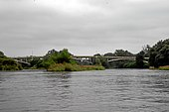
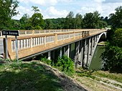
Pont de Pouilly-sous-Charlieu
Pont de Villeneuve-le-Roi
Pont en arc de Saint-Julien-sur-Garonne
En 1935-1937, il conçoit le pont de Pouilly-sous-Charlieu construit par les Établissements Fourré et Rhodes. Il comprend trois arches de 63 m de portée¹⁵.
Il remporte en 1935 le marché de reconstruction du pont de Villeneuve-Saint-Georges, réalisé par Fourré et Rhodes. Il est dynamité par le Génie français en juin 1940¹⁶.
En 1937, associé avec l'architecte Georges Wybo, il conçoit le pont Cornudet, en béton armé, pour franchir l'Oise entre Neuville-sur-Oise et Jouy-le-Moutier. Il est inauguré le 2 juillet 1939. Le 9 juin 1940, il est dynamité par le Génie français.
Après les premiers brevets d'Eugène Freyssinet sur la précontrainte, il va mettre au point ce qu'il a appelé la « précontrainte réglable », technique proche de ce qui a été plus tard appelé la précontrainte extérieure. La première application de cette technique est faite sur le deuxième pont de Villeneuve-le-Roi/Villeneuve-Saint-Georges, en 1948-1950¹⁷.
En 1950, il étudie le pont de Saint-Julien-sur-Garonne, réalisé par les Établissements Fourré et Rhodes, permettant de franchir en une seule arche de 101 m la Garonne¹⁸. Il a fait la promotion de l'utilisation de ciments expansifs qu'il a utilisé sur le pont ferroviaire de Laroche. Il a conçu un nombre considérable de projets de ponts, hangars, chalands de type Lossier (plus d'une centaine)¹⁹, silos à blé et à ciment, centrales thermiques et barrages.
Expert pour les ouvrages en béton, il est aussi appelé comme consultant sur des projets mais aussi sur des ouvrages accidentés. Il intervient aussi auprès de groupes industriels.
Il est l'auteur de très nombreuses publications techniques de référence (38) en France dont certaines ont été traduites.

